Slide 1
Виды сайтов и выбор формата под рекламную задачу. Жизненный цикл создания сайта

Slide 2
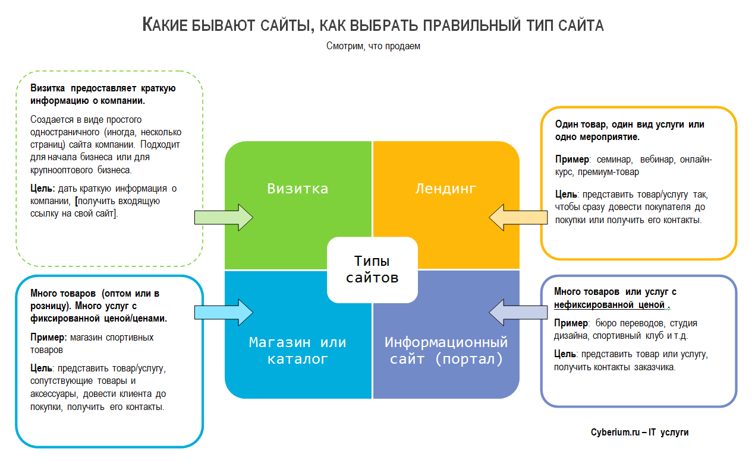

Slide 3
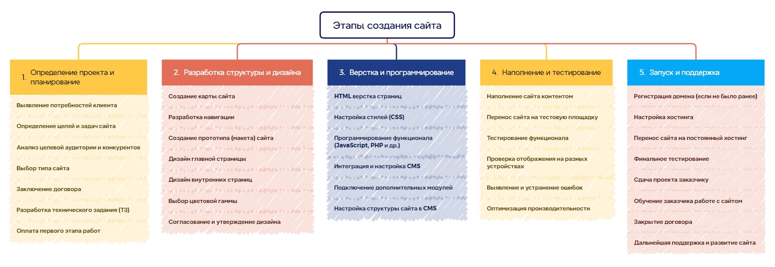
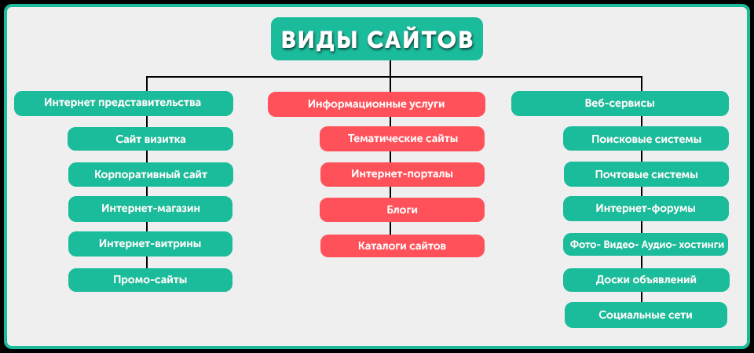
Жизненный цикл создания сайта

Slide 4
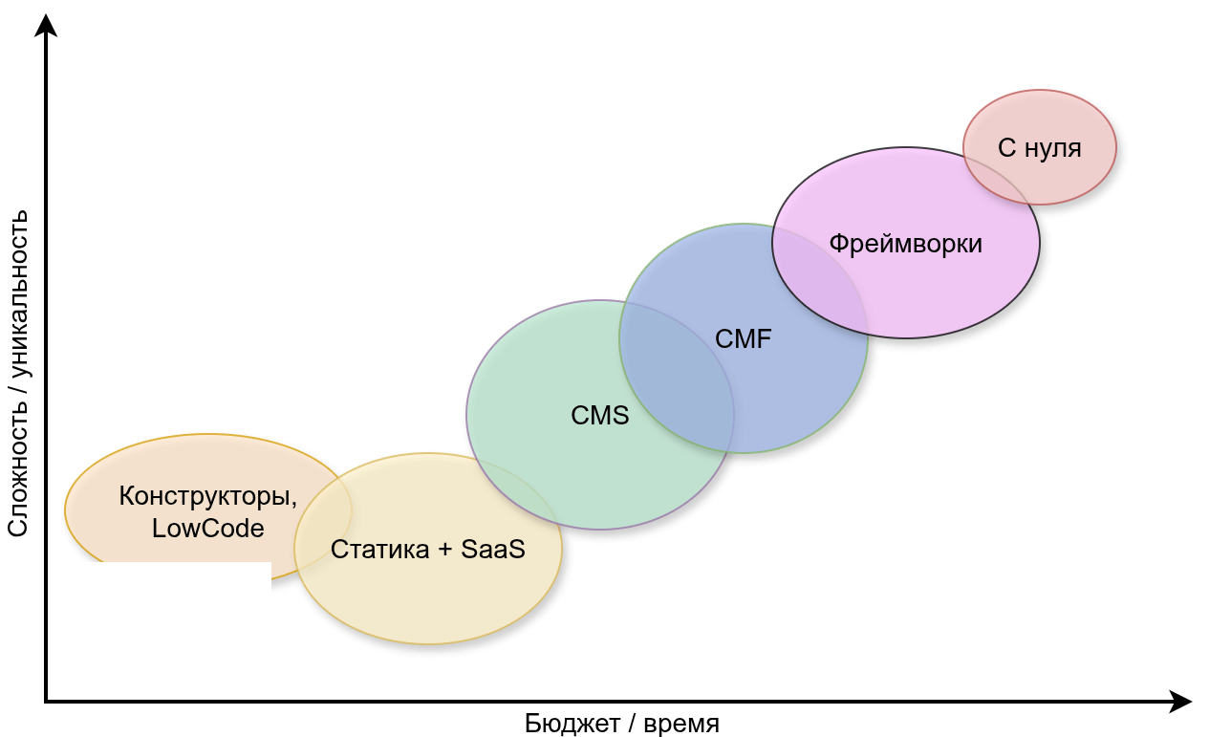
Способы разработки сайта

Slide 5
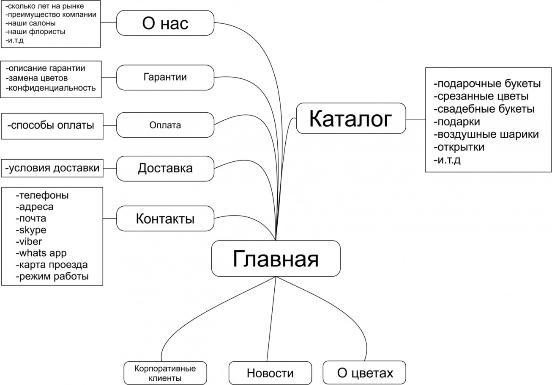
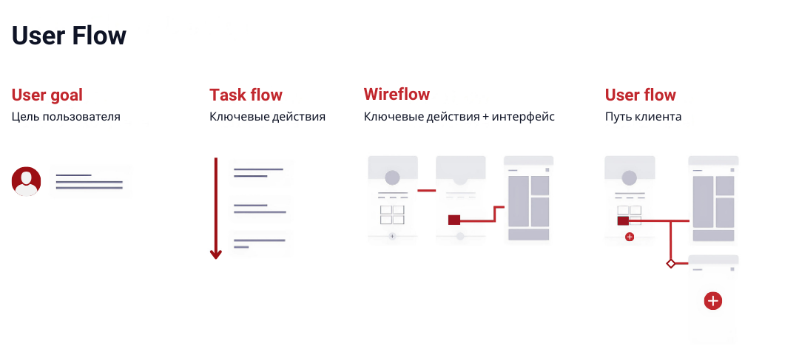
Пример карты сайта
Логика пользовательского пути

Slide 6
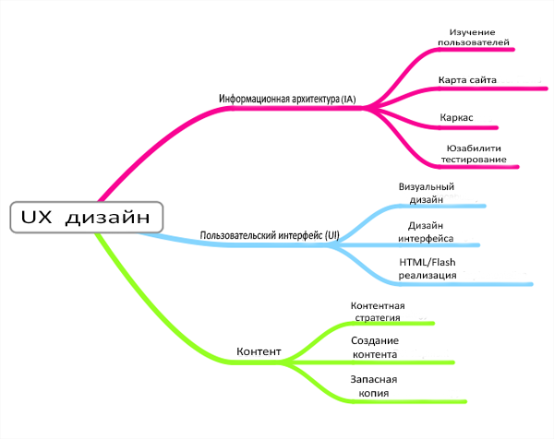
Что учитывать при создании сайта?

Slide 7
Offer Deadline Call to action
Принцип ODC (Offer, Deadline, Call to Action) - это метод создания рекламных объявлений, который включает в себя предложение (offer), ограничение по времени (deadline) и призыв к действию (call to action).
Offer – это ваше «вкусное» предложение. И это далеко не банальные скидки, которые работают все хуже. Предложение может быть материальным (флешка в подарок) или нематериальным (бесплатная доставка) стимулом к покупке. Или в виде предоставления скидки после выполнения условий («купи три – четвертый в подарок»). Фактически это причина купить именно у вас.
Deadline – это ограничитель. Давно замечено, что без ограничителя реклама не так эффективная. Ограничивать можно по времени («до завтрашнего утра»), по количеству («только первые пять заказов») или комбинированным способом («первые пять заказов до завтрашнего утра»). Это веская причина купить у вас прямо сейчас.
Call-to-action – дословно это призыв к действию: «купи!», «зайди!». Все это, как ни странно, работает и существенно повышает отклик на рекламу.

Slide 8
Offer Deadline Call to action
Пример объявления, использующего принцип ODC:
Ночью iPhone 5 дешевле! При заказе сейчас бесплатная доставка утром. Оцени!
Offer (Предложение)
Deadline (ограничение)
Call-to-action
(призыв к действию)

Slide 9

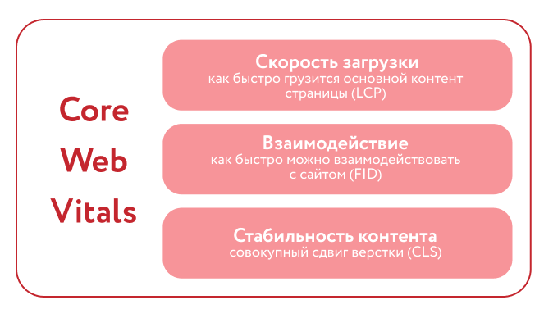

Slide 10
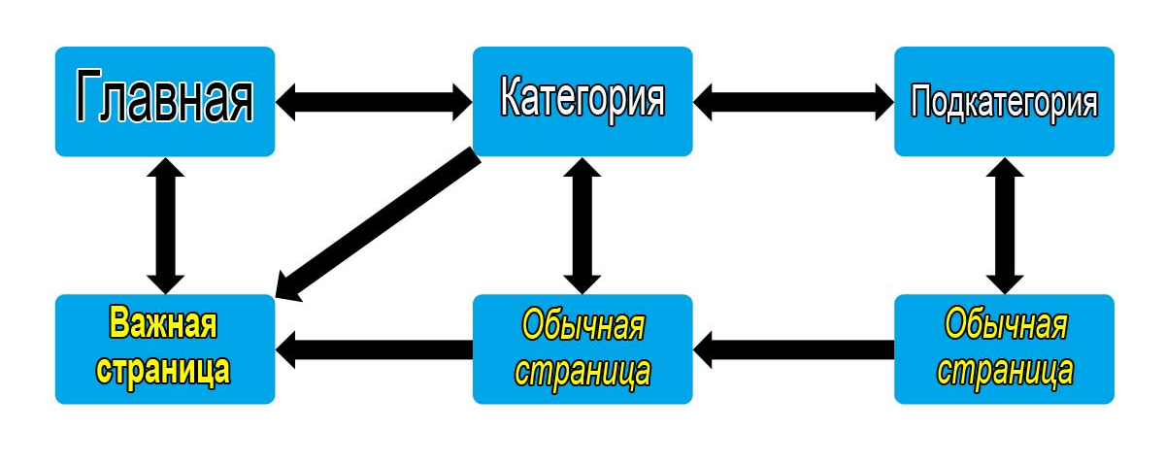
Внутренняя перелинковка: что это, зачем нужна и простые схемы для небольшого сайта или блога
https://rookee.ru/blog/vnutrennyaya-perelinkovka-chto-eto-zachem-nuzhna-i-prostye-skhemy-dlya-nebolshogo-sayta-ili-bloga/
Вариант внутренней перелинковки

Slide 11
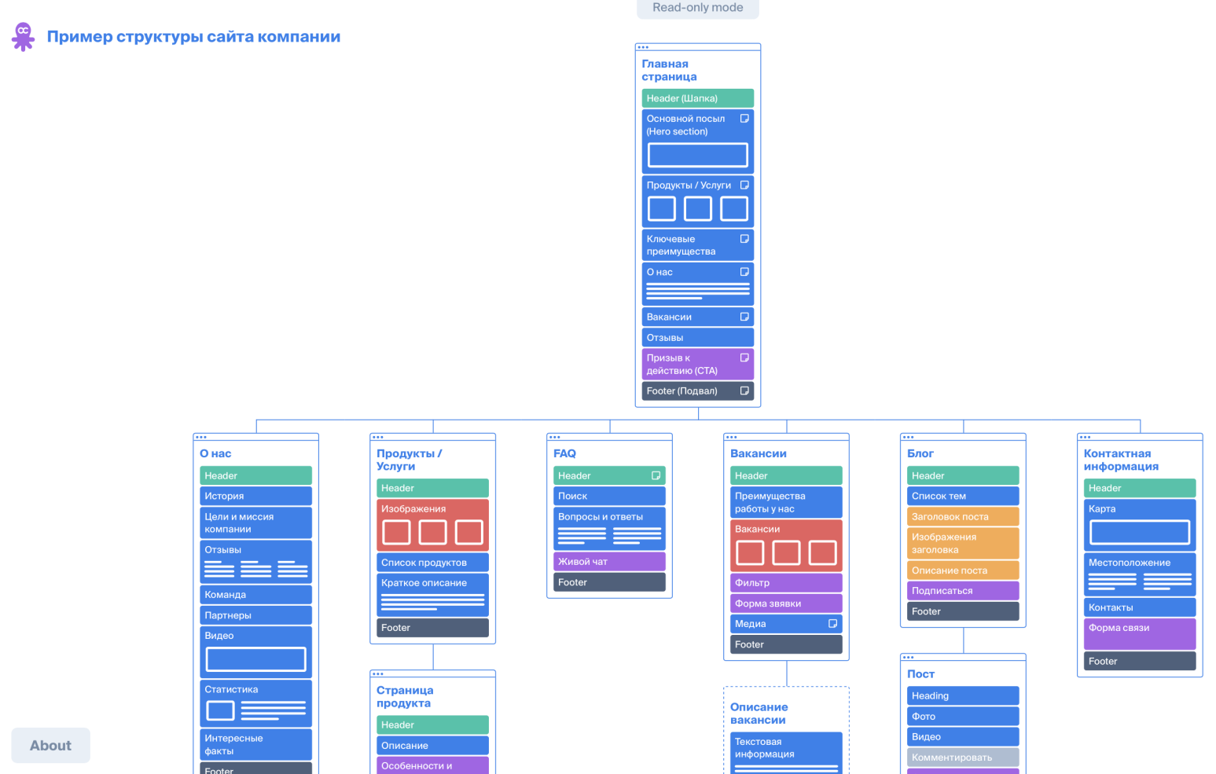
Подборка бесплатных инструментов 2026 для дизайна интерфейсов и разработки сайтов
https://pr-cy.ru/news/p/5126-besplatnye-instrumenty-dlya-realizatsii-proektov-lyuboy-slozhnosti?ysclid=mtfpnkxigj413004706
Прототипирование сайта — это этап в разработке, на котором создают упрощённую модель (макет) будущего ресурса. По сути, это эскиз, который визуализирует структуру страниц, расположение ключевых элементов (кнопок, меню, блоков контента), логику переходов и основные сценарии взаимодействия пользователя с сайтом. Главная задача такого прототипа — показать, как будет устроена логика и навигация, а не создать красивый дизайн.

Slide 12
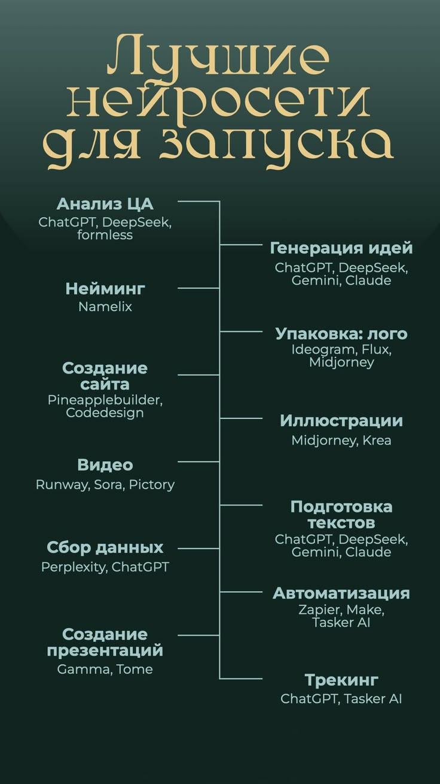

Slide 13
Выберите тему сайта, кратко опишите цель выбранного сайта и ключевые задачи, которые сайт должен решить

